Slide 1

Predikcia mŕtvice pomocou neurónovej siete SVC
Andrej Plešivčák

Slide 2
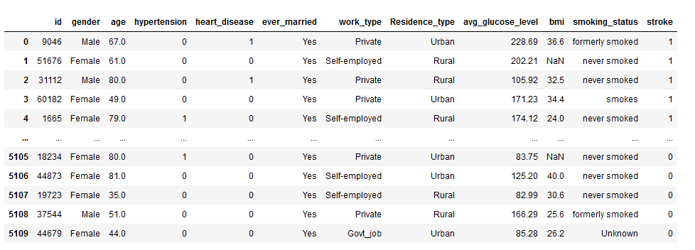
Dataset
Obsahuje 12 stĺpcov a 5110 riadkov z rôznymi údajmi o ľuďoch
Posledný údaj obsahuje informáciu o tom, či človek dostal mŕtvicu
Po preskúmaní datasetu sme zistili, že prvých 249 záznamov mŕtvicu malo, zvyšní nie

Slide 3
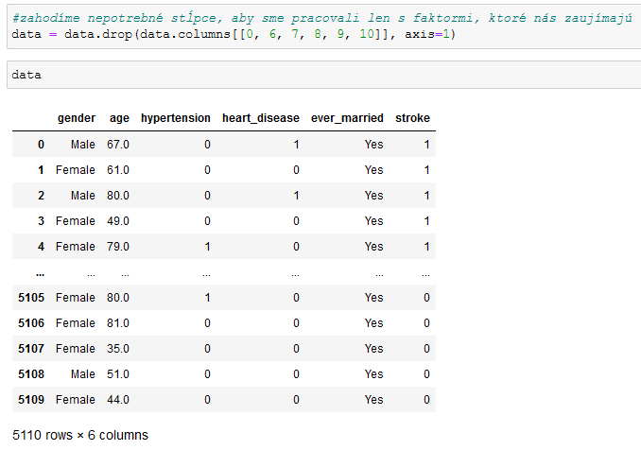
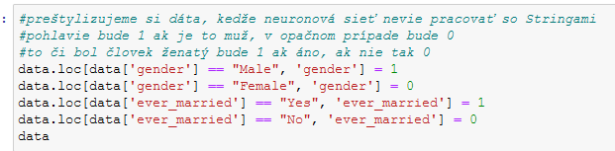
Úprava datasetu
Dataset bolo nutné upraviť, aby vyhovoval našim potrebám
Ako prvé sme odstránili prebytočné stĺpce, aby sme pracovali len s faktormi, ktoré nás zaujímajú
Následne sme si zobrali vzorku dát, čiže prvých 496 záznamov (249 mŕtvicu prekonalo, zvyšní nie)
Nakoniec sme preštylizovali niektoré dáta, aby s nimi vedela pracovať neurónová sieť

Slide 4
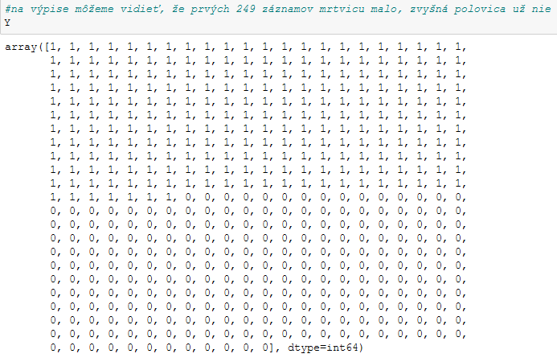
Vstupné a výstupné dáta
Vstupné dáta pozostávali z 5 hodnôt : pohlavie, vek, hypertenzia, srdcové choroby, manželstvo.
Výstupne dáta pozostávali z informácie, či človek mŕtvicu mal, alebo nie
1 = Mal mŕtvicu, 0 = nemal mŕtvicu

Slide 5
Rozdelenie dát
Využitá knižnica sklearn a metóda train_test_split
Vytvorili sme trénovacie aj testovacie dáta, pomer 80:20

Slide 6
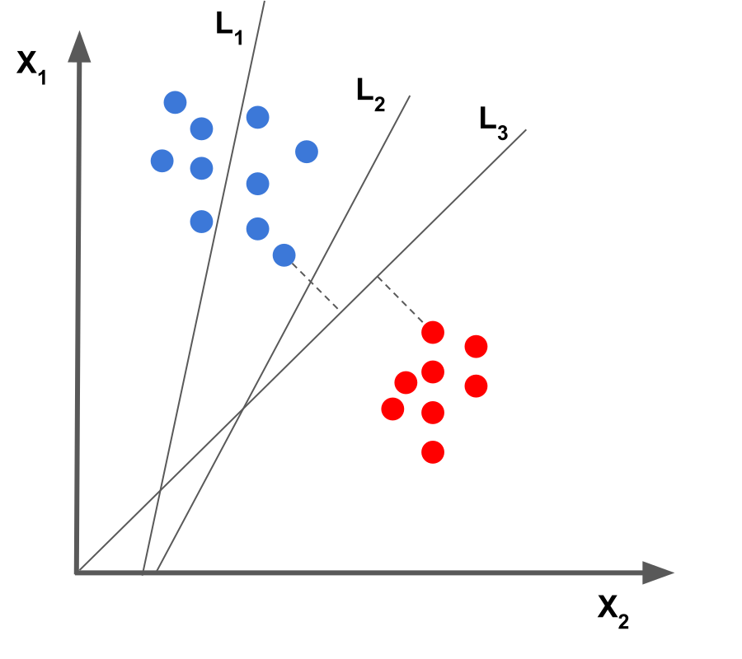
Neurónová sieť svC
SVC – Support Vectors Classifier
NS je vhodná na riešenie lineárne separovateľných problémov
Princíp fungovania neurónovej siete spočíva vo vypočítaní vzdialenosti medzi bodmi a priamkami
Y = ax +b

Slide 7
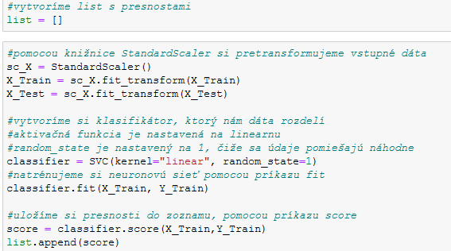
Trénovanie neurónovej siete
Trénovanie je realizované pomocou metódy fit
Pred trénovaním sme vstupné dáta pretransformovali s využitím knižnice StandardScaler
Využitá lineárna aktivačná funkcia, keďže s ňou sme dosiahli najväčšiu presnosť a najlepšiu predikciu

Slide 8
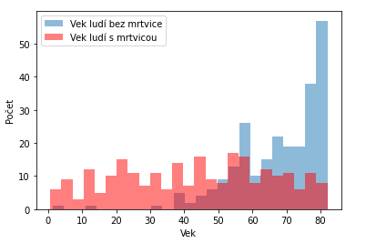
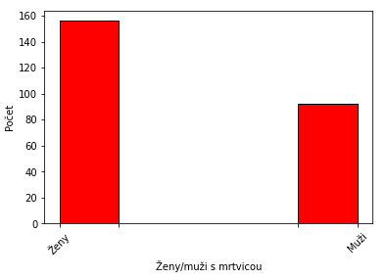
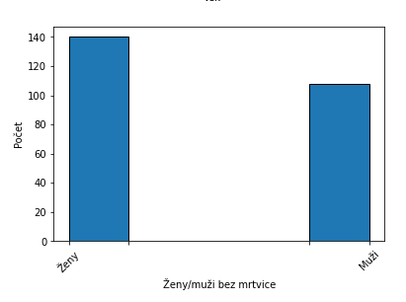
Vizualizácia dát
Vizualizácia veku, u
ľudí s mŕtvicou a bez
Vizualizácia počtu žien
a mužov s mŕtvicou
Vizualizácia počtu žien
a mužov bez mŕtvice

Slide 9
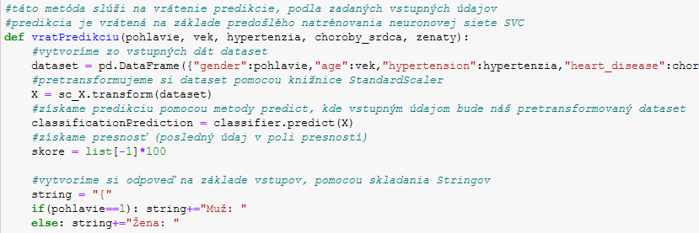
Predikcia
Realizuje sa s využitím funkcie vratPredikciu
Využitá metóda classifier.predict(X)
Vstupné dáta sú náhodné údaje generované for cyklom
Na základe natrénovania neurónovej siete získame predikciu toho, či človek so zadanými vstupnými dátami mŕtvicu dostane, alebo nie

Slide 10
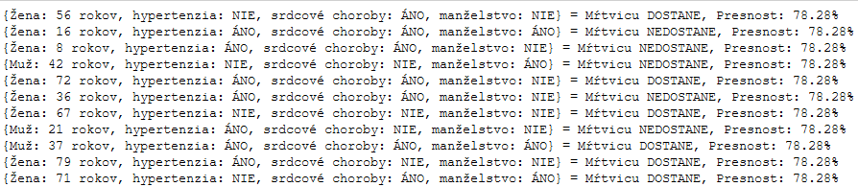
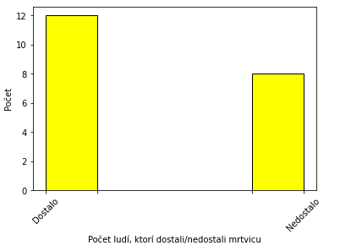
Výstup predikcie

Slide 11
Záver
Najdôležitejšie faktory, ktoré predikciu určujú, sú pohlavie a vek.
Z grafov sme videli, že v datasete sa nachádza viac žien ako mužov
Vek ľudí s mŕtvicou je rovnomernejšie rozdelený ako vek ľudí bez mŕtvice
Presnosť predikcie je cca 77%, neurónová sieť nikdy nedosiahne 100%

Slide 12
zdroje
https://monkeylearn.com/blog/introduction-to-support-vector-machines-svm/
https://scikit-learn.org/stable/modules/svm.html
https://scikit-learn.org/stable/modules/generated/sklearn.svm.SVC.html
https://www.kaggle.com/fedesoriano/stroke-prediction-dataset
https://scikit-learn.org/stable/modules/generated/sklearn.model_selection.train_test_split.html
https://matplotlib.org/stable/api/_as_gen/matplotlib.pyplot.subplot.html

Slide 13

Ďakujem za pozornosť

